Slide 1


  Chào mừng các thầy cô về dự giờ lớp 2B

Slide 2
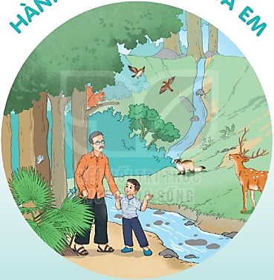

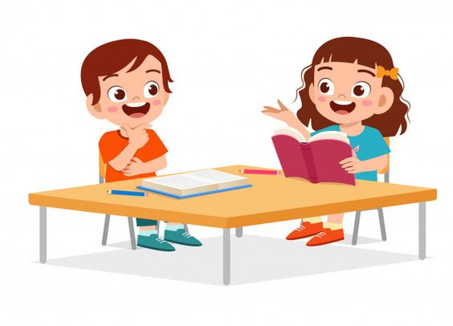
CHÚ ĐỖ CON
TIẾT 4
NÓI VÀ NGHE

Slide 3
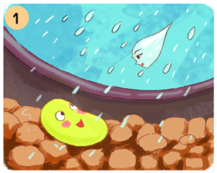
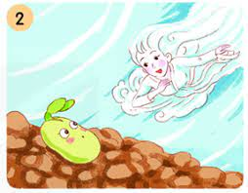
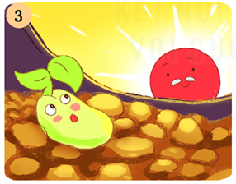
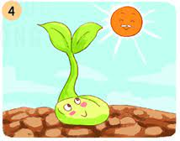
Cuộc gặp gỡ của đỗ con và cô mưa xuân diễn ra như thế nào?
Cuộc gặp gỡ của đỗ con và chị gió xuân diễn ra như thế nào?
Cuộc gặp gỡ của đỗ con và bác mặt trời diễn ra như thế nào?
Cuối cùng, đỗ con đã làm gì?

Slide 4
Cuộc gặp gỡ của đỗ con và cô mưa xuân diễn ra như thế nào?

Slide 5
Cô mưa xuân đến khi đỗ con nằm giữa những hạt đất li ti xôm xốp, cô đem nước đến cho đỗ con được tắm mát.

Slide 6
Cuộc gặp gỡ của đỗ con và chị gió xuân diễn ra như thế nào?

Slide 7
Chị gió xuân bay đến, thì thầm dịu dàng gọi đỗ con dậy. Đỗ con cựa mình lớn phổng lên làm nứt cả chiếc áo ngoài.

Slide 8
Cuộc gặp gỡ của đỗ con và bác mặt trời diễn ra như thế nào?

Slide 9
Bác mặt trời chiếu những tia nắng ấm áp lay đỗ con, bác đã động viên, khuyên đỗ con vùng dậy, bác hứa sẽ sưởi ấm cho đỗ con.

Slide 10
Cuối cùng, đỗ con đã làm gì?

Slide 11
Đỗ con đã vươn vai thật mạnh, trồi lên khỏi mặt đất, xoè hai cánh tay nhỏ xíu hướng về phía mặt trời ấm áp.

Slide 12
Cô mưa xuân đến khi đỗ con nằm giữa những hạt đất li ti xôm xốp, cô đem nước đến cho đỗ con được tắm mát.
Chị gió xuân bay đến, thì thầm dịu dàng gọi đỗ con dậy. Đỗ con cựa mình lớn phổng lên làm nứt cả chiếc áo ngoài.

Slide 13
Đỗ con đã vươn vai thật mạnh, trồi lên khỏi mặt đất, xoè hai cánh tay nhỏ xíu hướng về phía mặt trời ấm áp.
Bác mặt trời chiếu những tia nắng ấm áp lay đỗ con, bác đã động viên, khuyên đỗ con vùng dậy, bác hứa sẽ sưởi ấm cho đỗ con.

Slide 14
Cuộc gặp gỡ của đỗ con và cô mưa xuân diễn ra như thế nào?
Cuộc gặp gỡ của đỗ con và chị gió xuân diễn ra như thế nào?
Cuộc gặp gỡ của đỗ con và bác mặt trời diễn ra như thế nào?
Cuối cùng, đỗ con đã làm gì?

Slide 15
Cô mưa xuân đến khi đỗ con nằm giữa những hạt đất li ti xôm xốp, cô đem nước đến cho đỗ con được tắm mát.

Slide 16
Chị gió xuân bay đến, thì thầm dịu dàng gọi đỗ con dậy. Đỗ con cựa mình lớn phổng lên làm nứt cả chiếc áo ngoài.

Slide 17
Bác mặt trời chiếu những tia nắng ấm áp lay đỗ con, bác đã động viên, khuyên đỗ con vùng dậy, bác hứa sẽ sưởi ấm cho đỗ con.

Slide 18
Đỗ con đã vươn vai thật mạnh, trồi lên khỏi mặt đất, xoè hai cánh tay nhỏ xíu hướng về phía mặt trời ấm áp.

Slide 20
Cuộc gặp gỡ của đỗ con và cô mưa xuân diễn ra như thế nào?

Slide 21
Cuộc gặp gỡ của đỗ con và chị gió xuân diễn ra như thế nào?

Slide 22
Cuộc gặp gỡ của đỗ con và bác mặt trời diễn ra như thế nào?

Slide 23
Cuối cùng, đỗ con đã làm gì?

Slide 24
Cuộc gặp gỡ của đỗ con và cô mưa xuân diễn ra như thế nào?
Cuộc gặp gỡ của đỗ con và chị gió xuân diễn ra như thế nào?
Cuộc gặp gỡ của đỗ con và bác mặt trời diễn ra như thế nào?
Cuối cùng, đỗ con đã làm gì?

Slide 26
Từ những hạt giống sẽ trở thành những cây xanh phục vụ cho cuộc sống và môi trường sống của chúng ta. Vì vậy, chúng ta cần tích cực gieo trồng và bảo vệ cây xanh.

Slide 27
